Slide 1
SAC
(Soft Actor-Critic)
Yang_seungwon

Slide 2
Contents
Review
SAC
SAC 수학적 접근
SAC 코드 확인
SAC 코드 실습

Slide 3
Review

Slide 4
Review
지금까지 DQN, DDPG, TRPO, PPO에 관한 기초적인 내용에 대해 학습하였음.
위는 크게 off-policy의 DQN,DDPG와 on-policy의 TRPO,PPO 로 구분되며, 두 방식의 차이점은 업데이트에 사용되는 데이터(S,A,R,S’)들이 한번 쓰고 버려지느냐(on-policy), 여러 번 재활용되느냐(off-policy) 이었음. 즉, 쉽게 생각하면 replay_buffer 유무로 판단할 수 있음.

Slide 5
Review
On-policy의 장점은 행동에 사용하는 정책(behavior net)과 학습에 대상이 되는 정책(target net)이 동일하여 안정적인 학습이 이루어짐(편향 오차가 발생하지 않는다고도 함). 안정적 수렴이 중요한 의료분야에서 사용될 수 있다고 함.
On-policy의 단점으로는 sample(s,a,r,s’)이 한번 업데이트에 사용되고 버려지므로 sample inefficient하며, exploration(탐험)과 exploitation(이용) 사이의 균형을 지속적으로 맞춰주어야 해서 최적의 정책을 찾는데 시간이 오래 걸릴 수도 있음.

Slide 6
Review
Off-policy의 장점은 과거 정책에서 얻은 데이터(s,a,r,s’)를 현재 정책 업데이트에 재사용할 수 있어 sample efficiency 하며, 데이터 재사용으로 인해 적은 비용으로 학습이 가능. 현실 로봇의 학습 및 제어와 같이 다량의 sample을 확보하기 어려운 경우 사용 가능.
Off-policy의 단점으로는 정책이 계속 바뀌는 상황에서 데이터를 재사용하기 때문에 학습이 불안정할 수 있으며, behavior policy와 target policy로 나누어 구현해야 하므로 조금 복잡해질 수 있음.

Slide 7
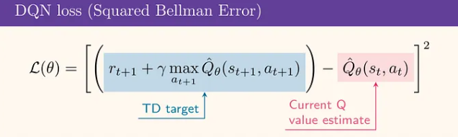
Review
DQN은 Q-learning에서 Q-table 학습을 신경망으로 대체함으로써 여러 다른 신경망 모델과의 결합(CNN,RNN 등)을 통해 이미지나 문자열 등 여러 고차원 센서 데이터를 입력으로 받아 사용할 수 있게 되었음.
TD error을 이용하여 업데이트 하며, replay-buffer의 사용, behavior net과 target net의 구분 등 기본적인 off-policy의 알고리즘들이 구현됨.
Img src: https://medium.com/intro-to-artificial-intelligence/deep-q-network-dqn-in-pytorch-b769f99c02d2

Slide 8

Review
DDPG는 연속 행동공간의 학습을 위해 policy를 신경망으로 근사시켜 사용하는 방법으로, 특히 deterministic policy를 신경망으로 학습하여 사용하기에 policy가 확률분포가 아닌 함수처럼 여겨진다.
policy를 학습시키는 net쪽을 actor(행동)라고 하고, Q를 학습시키는 net쪽을 critic(가치 평가)이라고 구분하여 사용하였으며, off-policy였으므로 actor,critic 모두 각각의 behavior과 target을 나누어 총 4개의 신경망을 학습시킨다. 구현 디테일로는 한번에 크게 target net이 업데이트 되는 것을 방지하기 위한 soft update와 exploration을 위해 net으로 구해진 action에 noise N을 더해주는 작업이 있음.
Img src: https://lilianweng.github.io/posts/2018-04-08-policy-gradient/

Slide 9
Review
TRPO는 On-policy 알고리즘의 일종이며, ddpg의 너무 과도한 정책 업데이트(정책 변화)로 인한 학습 불안정성을 해결하기 위해, Trust-region이라는 영역을 설정하여 그 영역 내에서 업데이트하도록 제한함. KL-divergence를 이용하여 policy의 변화량을 측정하며, 이를 여러 수학적 방법을 통해 제한을 걸어줌. 수학적 증명을 통해 안정적 수렴을 보장하지만, 계산량도 많고 구현도 복잡하다는 단점 존재.

Slide 10
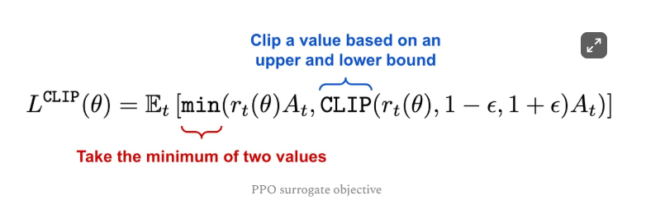
Review
PPO는 TRPO의 복잡한 구현을 단순화 하기 위해 clipping을 통해 trust-region의 구현을 대체함. 단순한 구현으로도 TRPO와 비슷한 성능을 낼 수 있으며 병렬환경 및 많은 샘플 확보가 가능한 시뮬레이션 환경에서 강점을 드러냄.
구현 디테일로는 exploration을 확보하기 위해 entropy라는 항이 loss에 추가되었고, 환경과 충분한 상호작용 이후에 업데이트하기 위해 업데이트 전 얻은 데이터들을 모아두는 rollout buffer을 사용. 단, 이는 업데이트 후 버려지기에 replay buffer과는 다름.
Img src: https://cameronrwolfe.substack.com/p/proximal-policy-optimization-ppo

Slide 11
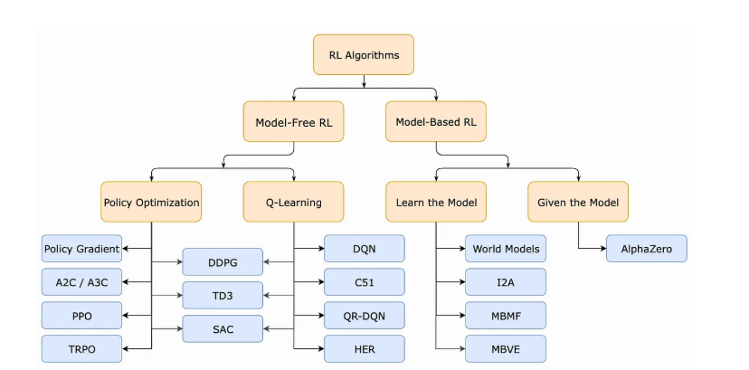
Review
Img src: https://cameronrwolfe.substack.com/p/proximal-policy-optimization-ppo

Slide 12
SAC

Slide 13
SAC
SAC(Soft Actor-Critic) 알고리즘은 최대 Entropy 원리를 도입하여, 보상 극대화와 탐험성 간의 균형을 자동으로 유지하며, 안정적이고 효율적으로 off-policy 학습을 가능하게 한 알고리즘이다.

Slide 14


SAC
SAC(Soft Actor-Critic)의 중요 공식 중 최대 엔트로피 강화학습 목표식은 아래 첫번째 식과 같다. 누적 보상합에 엔트로피항인 H를 추가하여 탐험성도 같이 고려하여, 최적화하도록 설계되어 있다.
아래 두번째 식은 최적 정책과 관련되 식으로 추후 어떻게 유도된 식인지
설명하겠다.

Slide 15
SAC
SAC의 Actor loss식과 Critic loss식은 각각 다음과 같다.
Actor 식은 Q를 높이면서 정책의 무질서도(log π)도 같이 고려하도록 설계되었다.
Critic 식은 두개의 Q 네트워크를 통해 Twin Q 구조를 사용하여 Q의 과대추정을 방지하도록 설계되어 있다.

Slide 16


SAC
아래는 중 첫번째 식에서 α는 temperature(온도) 라고 불리며, 이 값을 통해 exploration의 정도를 조절할 수 있다.
SAC에서는 학습을 통해 α를 자동으로 조절하고 있다.
아래 중 두번째 식은 soft update(polyak update) 식으로써 DDPG에서도 사용되었듯이 너무 과도하게 target 값이 변화하는 것을 방지하기 위해 사용된다.

Slide 17
SAC 수학적 접근

Slide 18

SAC 수학적 접근
엔트로피 H(p)에 대해 다시 한번 살펴보자. 정보이론에서 엔트로피는
‘불확실성의 정도’ 또는 ‘무질서의 양’ 등으로 해석되며, 확률분포 p(x)의 엔트로피 H(p)는 다음과 같이 정의됨. 특히, 연속분포라면 적분으로 표현할 수 있음.

Slide 19
SAC 수학적 접근
엔트로피에 주사위를 예시로 들어보면, 만약 모든 주사위 눈 1~6이 나올 확률이 동일한 균등 분포라고 가정하자.
엔트로피 H = -Σ(1/6) log (1/6) = log6 = 1.79가 된다.
그런데 만약 극단적으로 편향된 주사위가 존재하여 주사위 눈 6이 나올 확률이 1이며 나머지 눈은 모두 0이라고 해보자.
엔트로피 H = -1log1 = 0 이 된다.
즉,균등 분포와 같이 엔트로피가 클수록 앞으로 어떤 눈이 나올지 모르는 불확실성이 큰(탐험적인) 상태, 극단적 편항 분포처럼 엔트로피가 작을수록 결과가 어느정도 예측되는 확실성이 큰(결정적인) 상태라고 볼 수 있다.

Slide 20

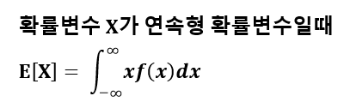
SAC 수학적 접근
이제 다시 policy의 관점에서 살펴보자. Policy π는 stochastic한 경우 확률 분포값을 의미한다(어떤 상태 s에서 행동 a를 선택할 확률의 분포).
policy의 엔트로피식을 Expectation의 정의에 따라 다음과 같이 고쳐 쓸 수 있다.
SAC에서는 ‘좋은 행동이라고 판단되어도 확신 있게 결정짓지 말고 다른 가능성도 고려하여 행동하라’ 라는 알고리즘이다. 따라서 저 policy 엔트로피 항이 커지도록 하여, 행동 선택 확률이 고르게 분포하게 하여 exploration을 높이려는게 기본 전략이다.
Img src: https://blog.naver.com/yunjh7024/220829584385

Slide 21

SAC 수학적 접근
이에 따라 목적함수 J(π)에 엔트로피항을 추가해주는데, 이로 인해 목적함수를 극대화하는 과정에서 보상 극대화와 함께 탐험도 최대로 하도록 한다.
엔트로피항을 추가해줄 때, α라는 파라미터를 같이 곱해주는데 이를 Temperature parameter라고 부르며, α가 클수록 엔트로피를 더 고려하게 되므로 행동이 랜덤에 가까워지며, α가 작을수록 보상을 더 고려하게 되므로 정책이 결정적이게 된다. 즉, α는 탐험과 정책수렴의 밸런스를 조절하는 역할로써 사용되며, SAC에서는 이를 자동으로 조절하는 방법을 도입한다.

Slide 22

SAC 수학적 접근
최종적으로, Actor(정책과 관련된 net)의 목적함수는 이 expectaion 값을 discounted sumation한 값으로써 다음과 같이 표현된다.

Slide 23
SAC 수학적 접근
다음으로 정책이 목표를 잘 달성하려면, 각 상태와 행동이 얼마나 좋은지를 잘 알아야 하므로 이를 위해 가치를 표현하는 Critic(Q 함수)에 대해서도 살펴 보아야 한다.
기존 Q-learning에서 사용하였던 bellman expectation equation을 가져오되, 탐험성(엔트로피)도 고려하도록 뒤에 엔트로피 항을 추가해주며 가져온다. 이를 soft bellman 공식이라고 부른다. 이는 탐험성을 고려하여 특정 정책 π에 대한 행동가치 Q를 재귀적으로 정의한 것이다. (더 엄밀하게는 soft value값을 먼저 정의하고 아래 식을 유도한다.)

Slide 24

SAC 수학적 접근
Soft bellman 식을 sample링으로 구현할 수 있도록 타겟 y를 표현하면 다음과 같다.
여기서 sampling은 미니배치 (s,a,r,s’,d)에서 뽑아서 수행하며, 타겟 y를 계산할 때, Q(s’,a’)는 target critic으로써 soft update를 통해 업데이트되는 target net에서 나온 Q값이며, Q 과대추정 완화를 위해 min(Q1 , Q2) 를 하는 Twin Q 알고리즘이 도입되었다. 또한, d는 done 마스크로써 에피소드가 끝나는 상황같이 업데이트를 멈출 때 1로 설정하고 나머지의 경우는 0으로 설정한다.

Slide 25
SAC 수학적 접근
앞서 twin Q라는 용어가 나왔는데, 이를 위해서는 Q 과대추정 문제에 대해 먼저 알아야 한다. Q 과대추정이란 critic이 Q를 학습할때 target쪽에 max나 argmax 등의 연산이 들어가면서 추정 오차가 누적되며 Q값이 커지는 방향으로 편향이 생기는 현상을 말한다.

Slide 26



SAC 수학적 접근
Q 과대추정에 대해 예를 들어 설명하면,
실제 Q값이 Q* (s,a1) = 10, Q* (s,a2) = 9 라고 하자. 그런데, 네트워크를 통해 근사한 Q값이 Q(s,a1) = 11.2, Q(s,a2) = 8.9 라고 하자. 만약 max Q를 구하면 max Q = 11.2가 된다. 즉 원래 Q값의 최대값인 10보다 추정오차(variance)로 인하여 평균적으로 Q값이 과도하게 커지는 것인데, 이는 max연산의 특성으로 인해 어쩔 수 없이 생기는 편차이다.

Slide 27
SAC 수학적 접근
이 과대추정된 Q는 결국 critic이 Q값을 너무 크게 추정하게 하여, 사실은 별로 그렇게 좋은 행동이 아닌데 좋은 행동으로 치부하여 잘못된 목표를 배우게 만드는 원인이 된다. 연쇄적으로 actor이 잘못된 행동을 선택하게 될 가능성도 올라가고 학습 수렴이 불안정해지는 결과로 이어진다.

Slide 28

SAC 수학적 접근
이를 해결하고자 TD3 알고리즘에서는 Twin Delayed DDPG라는 이름으로 두개의 Q 함수를 학습시키고 target을 만들 때 둘 중 더 작은 값(min)을 이용하자는 아이디어를 제시했다(twin Q). 이를 통해 Q값을 좀더 안정적이고 보수적으로 추정하는 것이 가능하다.(이 과정에서 과소 추정은 발생할 수 있지만 이는 학습과정에서 줄어들 것이고, 주요한 문제인 과대 추정은 어느정도 줄여주는 효과가 있다는 것 같음)

Slide 29
SAC 수학적 접근
최종적으로 정리하면 critic의 loss는 다음과 같이 계산된다.
아래 식을 minimize 하는 것이 목표이다.

Slide 30

SAC 수학적 접근
이제 actor 관련하여 살펴보자.
기존에는 최적의 policy를 구하기 위해서는 Q값이 최대가 되도록 하는 action을 확정적으로 선택함으로써 optimal policy를 구하였다. Policy improvement 관점에서는 다음과 같은 식을 이용한 셈이다.
그러나 soft bellman 식으로부터 유도되는 SAC의 경우 soft policy improvement의 형태가 조금 다르다.
Img src: https://hiddenbeginner.github.io/Deep-Reinforcement-Learnings/book/Chapter2/13-sac.html

Slide 31

SAC 수학적 접근
위 soft bellman 식을 살펴보면 Q값이 커지기 위해서는 다음상태의 가치항[Q-αlogπ]의 기대값이 커져야 함을 알 수 있다. 한 상태 s에서의 최적 정책 π* 은 아래와 같이 목적 [Q-αlogπ]를 최대화하는 정책 π가 되어야 한다. 이 최적화 식을 풀기 위해서는 라그랑주 승수법(Lagrange multipliers)가 필요하며, 이에 대해 간단히 설명하겠다.

Slide 32


SAC 수학적 접근
라그랑주 승수법은 제약조건이 붙은 최적화 문제를 미분을 이용하여 해를 구하는 방법이다. 간단하게 예를 살펴보기 위해 위 문제를 풀어보자. 원이라는 제약조건이 붙은 xy를 최대화하는 문제이다.
먼저 Lagrangian(라그랑지안)으로 불리는 L(x,y,λ)를 만든다. 이는 제약조건을 최적화 목표식에 항으로써 추가하되 라그랑주 승수인 λ를 추가하여 패널티 항으로써 묶는 것이다.

Slide 33
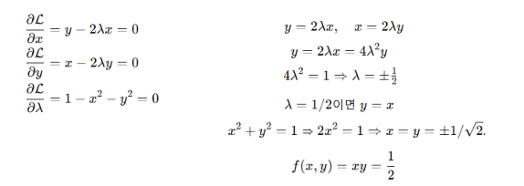
SAC 수학적 접근
이제 위 식을 x,y,λ에 대해 편미분 = 0 으로 하여, 식들을 연립해준다.
이 식들을 동시에 만족하는 x,y,λ를 찾으면 제약조건(원 위의 점) 하에서의 xy 최대값을 구할 수 있다.

Slide 34

SAC 수학적 접근
우리의 SAC 문제로 다시 돌아오면, 우리는 아래 식의 우변 중 expectation 부분을 최대화 하는 정책 π를 찾고 싶은 것이다.
제약조건은 정책 π가 확률분포이므로 아래 조건이 성립한다는 것이다.

Slide 35


SAC 수학적 접근
라그랑지안은 구해보면,
우리가 구하고 싶은 것은 π에 대한argmax 이므로 π에 대해 편미분하면,
위 식을 정리하면,

Slide 36


SAC 수학적 접근
위 식에서 λ-α는 action a에 의존하지 않는 상수항으로써 양변에 exp를 취하고, 추후 정규화(확률분포이므로 총합이 1이 되도록 정규화 상수Z로 나눠주는 행위)과정에서 상쇄될 수 있다(무시 가능하다는 뜻). 결론적으로 최적 정책은 다음과 같아짐.
이를, 정규화까지 마치면 다음과 같아진다.(왼쪽은 이산공간, 오른쪽은 연속공간)
참고로 아래 식은 물리학으로부터 유래되어 통계학이나 수학에서 사용되는 볼츠만 분포(Boltzmann distribution)라고 불린다.(α가 온도라고 불리는 이유도 열역학으로부터 유래된 식이어서 그렇다고 함) 즉, 최적 정책은 Q/α의 Softmax 형태이다.

Slide 37

SAC 수학적 접근
우리가 관심있는 것은 연속 행동 공간이므로 위 식을 고려해야 하며, 이에 따라 Z를 구하기 위해 적분이 필요하다. 그러나, Q(s,a)는 신경망의 출력으로 나오는 값이므로 단순한 함수식이 아닌 복잡한 비선형 함수식으로 해석된다. 즉, 위 식을 수식적으로 적분할 수가 없다는 뜻이다. 이를 근사적으로 해결하려 해도 계산 비용도 너무 크기 때문에 저 boltzmann 분포식을 직접 사용할수는 없다.
따라서 위 식 신경망으로 근사하기 위해 파라미터화된 정책 πø로 대신 사용하게 된다.

Slide 38
SAC 수학적 접근
이제, 저 πø를 신경망으로 정의하고 사용하였으니, 이를 학습시키기 위해 행동 a를 샘플링할 분포가 있어야 한다. 주로 정규 분포에서 sampling하게 되는데, action을 단순히 정규분포에서 샘플링하면 a가 확률 샘플이 되기 때문에 정책 파라미터 ø에 대해 미분이 불가능하게 되어 신경망을 업데이트할 수 없다.
따라서 여기서 확률 샘플링을 미분 가능한 함수로 바꿔치기하는 reparameterization trick이라는 기술이 사용된다.

Slide 39


SAC 수학적 접근
먼저, 확률변수에서 뽑은 결과는 미분 불가능 하다는 점부터 다시 짚고 넘어가자.
만약 a = fø(s)와 같은 deterministic 정책이라고 생각하면, a가 완전한 함수의 출력이 되며, f가 ø에 대해 미분 가능해진다.
그런데 a ~ πø(·|s)와 같이 확률적 정책의 경우, 예를 들어 아래와 같이 정책이 정규분포라고 가정하면, 분포의 모양인 평균과 표준편차가 ø에 의해 결정되고 이 분포에서 무작위로 행동 a를 뽑는 것인데, 이를 위와 같이 a를 ø로 편미분 하려고 하면, 이는 의미가 없어진다. a가 ø에 대해 연속적으로 변하는 함수가 아닌 무작위로 뽑힌 표본이기 때문이다. 즉 편미분 자체가 정의될 수 없다는 뜻이다.

Slide 40


SAC 수학적 접근
따라서 여기서 Reparameterization Trick 이라는 개념이 등장하는데 위의 샘플링의 무작위성(randomness)를 분포의 파라미터로부터 분리해내자는 것이다. Gaussian 분포에서의 샘플링은 다음과 같이 쓸 수 있다.
저기서 ϵ는 랜덤한 noise이지만 파라미터 Ø 에는 의존하지 않으므로, a는 다시 완전한 함수 형태로 나타낼 수 있으며, 이는 Ø 에 대해 미분할 수 있게 된다.

Slide 41


SAC 수학적 접근
앞선 reparameterized 된 a를 그대로 사용할 수는 없고 현실적으로 사용하려면 squash 함수로 출력 범위를 제한해야 한다.
위 식에서 μ와 σ는 각각 정책 네트워크가 출력한 평균과 표준편차 벡터이고, 표준편차 벡터를 표준 정규분포에서 샘플링한 랜덤 벡터 ϵ 와 elementwise multply 해준 것이 action이다. 우리가 만든 위 식은 가우시안 분포이므로 범위가 (-∞,∞) 인데, 이를 우리가 주로 사용하는 강화학습 환경에서 사용하기에는 무리가 있다(값의 범위가 너무 넓음).
강화학습 환경은 주로 [-1,1]과 범위로 행동 범위를 제한하여 사용하는데, 이렇게 [-1,1]범위의 값으로 행동공간을 압축하기 위해서 SAC에서는 tanh 함수를 사용한다.

Slide 42


SAC 수학적 접근
그러나 이렇게 비선형 변환인 tanh를 그대로 사용하면 변환 후 확률 밀도 값이 바뀔 수 있는데, 이렇게 바뀐 값을 보정해주는 jacobian(자코비안) 보정이 필요하다. 이는 아래와 같이 a의 확률분포와 u의 확률분포를 변환시켜 얻어질 때 미분항을 곱해주어 보정해주는 것으로, log 형태로는 두번째 식을 이용하면 된다.

Slide 43
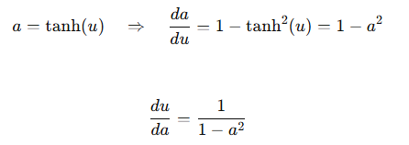

SAC 수학적 접근
우리의 경우 변환이 tanh이므로 a=tanh(u)를 미분하여 자코비안 보정항으로 추가해주면 된다.

Slide 44

SAC 수학적 접근
이제 πØ를 어떻게 구하는지 알았으면, 이를 이제 어떻게 학습시킬지 생각해보자. πØ 는 π* 에 근사하도록 파라미터화한 분포였으므로 두 분포가 최대한 비슷해지도록 하는 것이 목표가 된다. 따라서 KL-Divergence를 사용하여 다음과 같이 학습 목표를 설정할 수 있다.

Slide 45


SAC 수학적 접근
Kl divergence 식의 정의가 kl(p||q) = ∫p(x) log(p(x)/q(x))dx = E[log(p(x)/q(x))]
이므로 우리의 KL 식은 다음과 같이 전개된다.
위 식에서 Z(s)는 정규화 상수로 Ø와 무관하므로 무시할 수 있으며 실제로 actor가 푸는 문제는 다음과 같아진다.

Slide 46
SAC 수학적 접근
최종 정리하자면, actor의 loss는 다음과 같이 계산된다.
minimize하는 것이 목표이다.

Slide 47

SAC 수학적 접근
이제 마지막으로 Temperature α를 자동 조절하는 network에 관한 부분이다. α는 탐험이 중요할수록 값을 크게, 정책 수렴이 중요할수록 값을 작게 설정해야 하는데, SAC에서는 이를 신경망 네트워크로 학습시켜 조절한다. 엔트로피가 일정 수준 이상은 유지되어야 한다는 제약조건으로써 target entropy(H bar 부분)이 사용되며, 아래와 같은 식을 최소화하며 학습한다. SAC에서 target entropy는 액션의 차원의 크기에 -1을 곱해 음수로 사용한다고 한다.(이는 정책이 확률값이어서 log값이 음수가 주로 나오므로 평균 엔트로피도 음수이고 경험적으로 크기는 action 차원값으로 잡으면 학습이 잘되는 듯 함)

Slide 48


SAC 수학적 접근
작동되는 방식을 조금 살펴보자면,
현재 엔트로피가 목표보다 작으면 log π + H⁻ 의 값이 양수가 되어 위 식을 최소화 하려면 α가 증가해야 하고 이에 따라 탐험이 강화된다.
반대로 현재 엔트로피가 목표보다 크면 log π + H⁻ 의 값이 음수가 되어 위 식을 최소화 하려면 α가 감소해야 하고 이에 따라 탐험이 약화된다.
이런 방식으로 α가 자동으로 조절된다고 생각하면 된다.

Slide 49
SAC 수학적 접근
지금까지 내용을 모두 종합해보자. Behavior(online) 네트워크에는 actor용의 policy 네트워크 하나, critic용으로 Q네트워크가 twin Q로 두개, α 용으로 네트워크 하나, 이렇게 총 4개가 필요하다.
Target 네트워크에는 critic용만 있으면 되며 Q 네트워크가 twinQ로부터 soft update 되므로 총 2개 필요하다.
최종적으로 6개의 신경망을 이용하는 셈이다.

Slide 50
SAC 수학적 접근
참고로 target net의 파라미터는 위와 같이 soft update(polyak update)를 하게 되는데, 단순히 몇 에피소드마다 복사해오는 방식보다, 점진적으로 behavior의 net을 가져오므로 좀 더 안정적이다.

Slide 51
SAC 코드 확인

Slide 52
SAC 코드 확인
PPO의 경우와 마찬가지로 stable-baselines3에 있는 코드를 활용하도록 하자. stable-baselines3는 RL 관련 안정화된 코드들을 모아놓은 라이브러리로써 쉽게 import하여 사용할 수 있으며, DQN/DDPG/PPO/TD3/SAC 등 여러 알고리즘들이 구현되어 있다.
https://stable-baselines3.readthedocs.io/en/master/modules/sac.html#

Slide 53
SAC 코드 확인
코드를 사용하기에 앞서 구현 이론과 pseudo-code 등의 가이드를 간단하게 살펴 보고 싶다면, 아래 openAI의 spinning guide를 살펴보자.(stable-baselines3에도 해당 링크가 연결되어 있다.)
https://spinningup.openai.com/en/latest/algorithms/sac.html

Slide 54
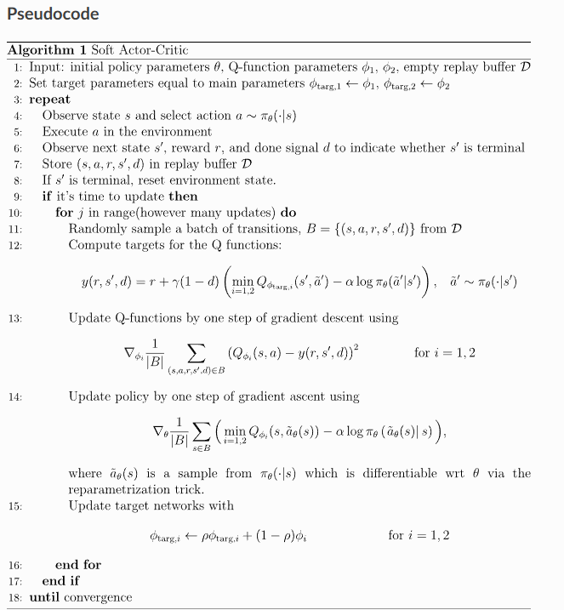
SAC 코드 확인
참고로 spinning up에서 제시된 pseudo code 상에서는 policy paramter(actor 관련)가 θ,
Q-function parameter(critic 관련)가 Ø로 표시되어 있는데,
앞선 본인 발표 자료에서 수식을 설명할 때는 두 notation이 반대로 되어있다.
또한 policy update를 할때 부호가 반대가 되어 minimize가 아닌 maximize하고, policy update를 할 때도 twin Q 기법을 사용하는 등의 디테일 차이가 있다.

Slide 55
SAC 코드 확인
구현의 구체적인 source 코드는 아래를 확인하면 된다.
알고리즘 컨트롤러(학습 루프):
https://stable-baselines3.readthedocs.io/en/master/_modules/stable_baselines3/sac/sac.html
세부 신경망 구조와 분포(actor, critic 등):
https://stable-baselines3.readthedocs.io/en/master/_modules/stable_baselines3/sac/policies.html
이 외의 소스코드들:
https://stable-baselines3.readthedocs.io/en/master/_modules/index.html
구현된 코드의 중요 부분만 짚고 넘어가도록 하자.

Slide 56
SAC 코드 확인
Sac.sac로 되어있는 부분 먼저 살펴보자. 이 부분은 SAC의 메인 학습 루프를 정의해놓은 부분으로써, Actor-critic의 업데이트, α조정, target soft update 등이 구현되어 있다. def train 부분의 내부를 살펴보자. (순서는 약간 바뀌어져 있음)
위와 같이 replay buffer에서 batch_size 만큼 sampling 한다.
위와 같이 다음 상태에서 정책으로 행동 샘플링을 한다(reparameterization).
Next action과 그 확률이 샘플링 된다.(reparameterization에 관한 더 세부적인
사항은 sac.policies를 살펴봐야 함.)

Slide 57


SAC 코드 확인
위와 같이 critic target으로 next Q값들을 계산하고, 그중 작은 Q를 선택한다.(twin Q)
엔트로피항을 추가하고, td error로 Q의 target값을 구한다.
수식적으로는 아래 식을 의미한다. ent_coef 가 temperature인 α이다.

Slide 58


SAC 코드 확인
Behavior critic을 업데이트 하기 위해 먼저 current Q값들을 계산한다.
이를 바탕으로 critic loss를 계산한다. MSE로 구현되어 있으며,수식으로 치면 아래(왼쪽)에 해당한다.
backward()와 opimizer.step()을 통해 critic 신경망을 업데이트한다.

Slide 59
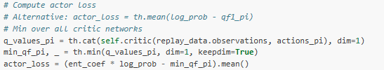

SAC 코드 확인
Actot loss를 계산하기 위해, 위와 같이 Q값들을 계산하고 그중 min값을 골라(twin Q)
Actor loss 식에 넣는다. 수식은 아래와 같다.
Actor 신경망 역시 backward()와 optimizer.step()으로 업데이트 한다.

Slide 60

SAC 코드 확인
Target net을 업데이트하기 위해 soft update를 수행한다. 여기서는 매스텝 업데이트하지 않고 target_update_interval마다 학습시키는 것 같다.
수식적으로는 아래에 해당하며, self.tau는 아래 식의 τ이며 이 값이 작을수록 soft하게 업데이트, 즉 behavior net 쪽으로 조금씩 업데이트 된다고 생각할 수 있다.

Slide 61
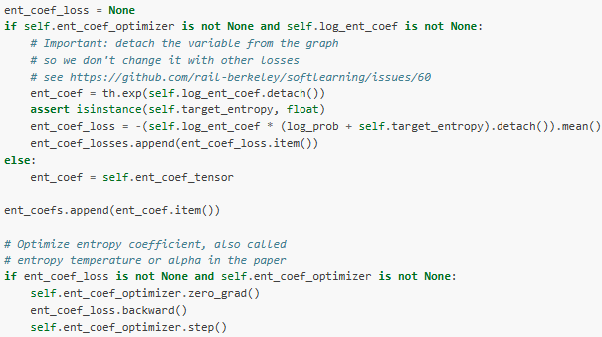
SAC 코드 확인
temperature을 뜻하는 α는 ent_coef로써 위와 같이 자동으로 조절된다. 대응되는 수식은 아래를 참고하자. target_entropy가 H bar에 해당한다.

Slide 62

SAC 코드 확인
다음으로 sac.policies 부분을 살펴보자. 크게 Actor 과 SACPolicy 클래스를 정의하는 부분으로 나뉜다. 우선 Actor 클래스 먼저 살펴보자.
특히 self.use_sde가 기본적으로 False로 설정되어있어, action 분포인 action_dist가 위와 같이 SquashedDiagGaussianDistribution으로 생성되는데, 이름에서 알 수 있듯이 가우시안 분포에서 뽑아 squash(범위를 -1~1로 압축) 시킨 것이다.
자세한 구조(tanh를 적용하고 자코비안 보정항을 추가하는 부분)는 아래 링크를 타고 들어가 확인하자. 또한 가우시안 샘플링을 위한 μ와 σ 또한 신경망을 통해 정의되고 있음을 확인할 수 있다.
https://stable-baselines3.readthedocs.io/en/master/_modules/stable_baselines3/common/distributions.html

Slide 63
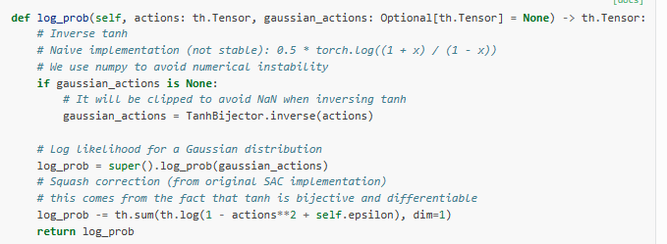
SAC 코드 확인
SquashedDiagGaussianDistribution 내부 구조로써 squash 하기 위해 tanh가 적용되고 자코비안 보정항이 추가됨을 알 수 있다.

Slide 64
SAC 코드 확인
중간에 get_action_dist_params 함수가 나오는데 위에서 정의한 μ와 σ를 구하는 신경망을 통해 action의 평균과 log(표준편차)를 반환해주는 함수이다.
Forward 함수에서는 앞서 위에서 정의한 get_action_dist_params 로부터 평균과 표준편차를 구하고, squashed된 gaussian distribution에 넣어 반환하는 과정이 이뤄진다.

Slide 65


SAC 코드 확인
위의 action_log_prob 함수는 obervation으로부터 action과 그 log 확률을 반환해주는 함수로써, sac.sac에서 맨 처음에 replay buffer로부터 action을 샘플링할 때 사용되었다. log_prob_from_param함수는 앞선 SquashedDiagGaussianDistribution를 확인했던 코드에서 같이 확인할 수 있다.

Slide 66


SAC 코드 확인
다음으로 SACPolicy 클래스 부분을 확인해보자.
이 부분은 SAC가 학습 중 접근하는 모든 Actor,Critic,Target Critic을 한꺼번에 빌드하고 관리하는 역할을 한다.
전체 구조는 정책 신경망(행동 샘플링)을 담당하는 actor,
현재 학습 중인 Twin Q를 담당하는 critic,
Soft target net으로 soft update 된 Q-Target을 담당하는 critic_target으로 나뉜다.

Slide 67
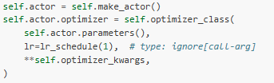

SAC 코드 확인
Build 메서드는 모든 네트워크를 실제 만드는 부분으로 actor, critic, target_critic을 생성한다. (이와 함께 optimizer도 지정해줌-> Adam이 기본적으로 사용됨)
위의 코드들은 actor, critic, target_critic의 네트워크를 생성하는 부분으로써 각각의 make 함수를 사용하여 생성한다.(target은 load_state_dict로 복사)

Slide 68
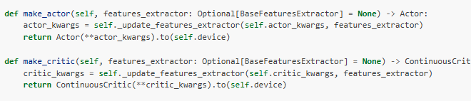
SAC 코드 확인
make_actor과 make_critic은 각각 Actor과 ContinuosCritic 모델을 반환하는데, Actor는 해당 파일인 sac.policies에 있는 그 Actor 클래스이며, ContnuosCritic은 common.policies를 타고 들어가 확인해야 하므로 참고하자.
https://stable-baselines3.readthedocs.io/en/master/_modules/stable_baselines3/common/policies.html

Slide 69
SAC 코드 실습

Slide 70
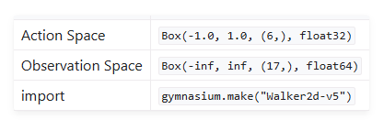
SAC 코드 실습
코드 실습은 SAC.ipynb 파일을 통해 확인하자.
실습할 환경은 mujoko의 Walker2D로 open ai gym에 통합되어 있다.
Walker2D는 사람의 다리모형을 본따 만든 단순 로봇으로 자세한 내용은 아래 링크를 참조하자.
https://gymnasium.farama.org/environments/mujoco/walker2d/
Action space는 -1~1의 행동 제어 범위를 가진 6차원 공간이며,
Obervation space는 -∞,∞의 범위를 관찰값을 가지는 17차원 공간이다.

Slide 71
SAC 코드 실습
https://gymnasium.farama.org/environments/mujoco/walker2d/
Reward는 healthy_reward와 forward_reward 그리고 ctrl_cost로 나뉜다.
Healthy_reward는 이는 walker2D 모델이 살아있을 때마다(넘어지지 않고 걷거나 서있을 때) 주어지는 고정된 보상(기본값으로 1)이다.
forward_reward는 앞으로 나아갈 때 주어지는 보상이다. 주로 앞으로 나아가는 속도와 시뮬레이션 스탭 간격인 frametime을 곱해서 보상으로써 사용한다.
ctrl_cost는 앞으로 나아가기 위해 walker2D 모델이 너무 과한 액션(불필요한 큰 동작을 넣어 나아감)등을 방지하기 위해 넣는 penalty 항으로 음수 보상값이다.

Slide 72
SAC 코드 실습
https://gymnasium.farama.org/environments/mujoco/walker2d/
에피소드가 종료되는 Termination 조건은 다음과 같다.
로봇이 unhealthy 상태이면 자동으로 종료되는데, unhealthy로 판단되는 조건은
1. 상태 공간에 나오는 어떤 값이라도 유한하지 않은 값(inf 또는 NAN)이면 종료
2. 허리(몸통)의 z좌표 즉 높이값이 healthy_z_range(기본값 [0.8,2.0])으로 지정된 구간 안에 들어 있지 않으면 종료. 즉 몸통이 너무 낮거나(넘어짐) 높이 떠 있으면(날아감) 종료
3. 로봇 관절각이나 몸통각이 healthy_angle_range(기본값[-1,1]) 밖에 있으면 종료.
(이건 사람의 걷는 동작과 너무 다르게 한쪽 방향으로 계속 관절을 회전시키는 등의 모션을 방지하려는 것 같음)

